Slide 1

就业帮
Project acceptance of Employment help
汇报人：冯子豪 胡振宇

Slide 2
目
录
1
项目的背景与意义
Background and significance of the project
2
项目的设计与演示
Design and demonstration of the project
3
项目的技术与开发
Technology and development of the project

Slide 3
01
项目的背景与意义

Slide 4

背景
就业帮，是一款HR能够快速发布招聘信息的来招募到所需的人才的招聘软件；更是一款有着众多各色推荐，能为在杭大学生求职者找到满意的工作的软件，是一款发布、招聘于一体的软件。在这里你可以与面试者、应聘者面对面交流，查看各种各样的工作信息。

Slide 5


意义
Past
Now
找工作不是一件容易的事情，人山人海的求职现场，大家为了一份工作挤破脑袋，而有些工作的发布者却无人问津。这种信息不公开的局面导致应聘者和招聘者都得不到想要的结果。
有了就业帮小程序后，你可以方便的查找到自己感兴趣的工作，与面试官直接面对面聊天，使你更容易得到这份工作。并且招聘者也能快速发布招募信息，满足双方的需求。

Slide 6
02
项目的设计与演示

Slide 7

问题与解决
迷茫？
啊？这个工作有什么要求？
结束了？
我只有高中学历能行吗？
招招招！
招募结果出来了？
这是啥？
哇，这个工人的简历真不错
这个人学历高，想要！
工作的职位是？
这个工作招的人多！
在哪呢？
工作的薪资多少？
工作的各种杂七杂八的要求，记得我头都晕了！
太多了！
嗯，工作地点在哪儿呢？
这么多各式各样的工作！
记得查看！
哈哈，工作太多了…
应聘结果已经出来拉，可以去查看拉~
又有很多人应聘你的工作哦！

Slide 8
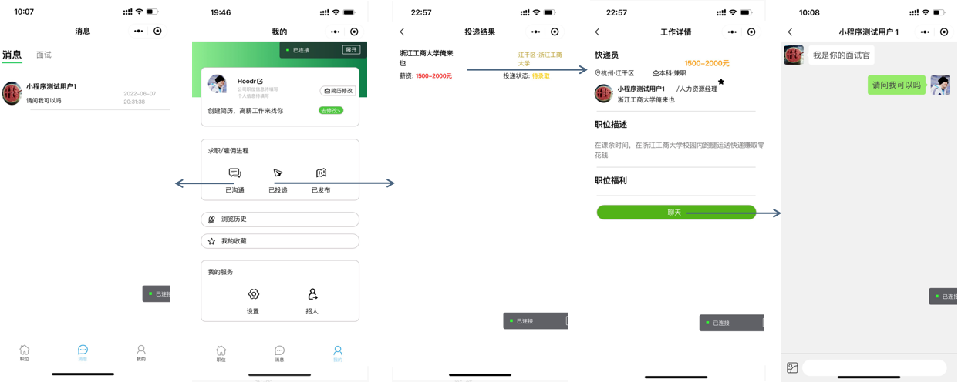
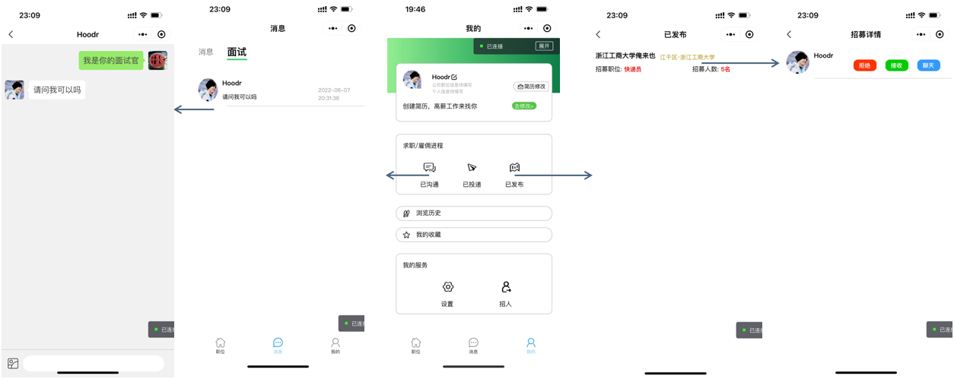
what we do？
就业帮解决了应聘者与招募者交流难得问题，提供了线上得面试。

Slide 9
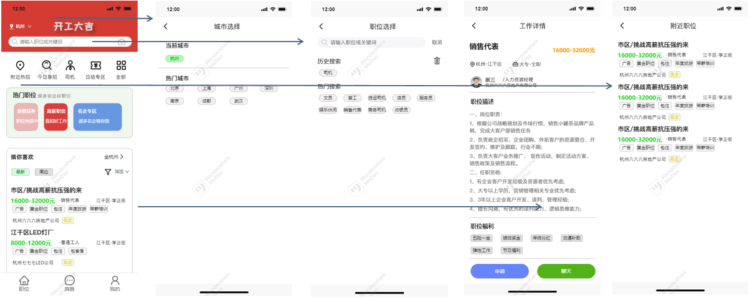
what we do？
就业帮解决了应聘者不方便找工作得困难

Slide 10
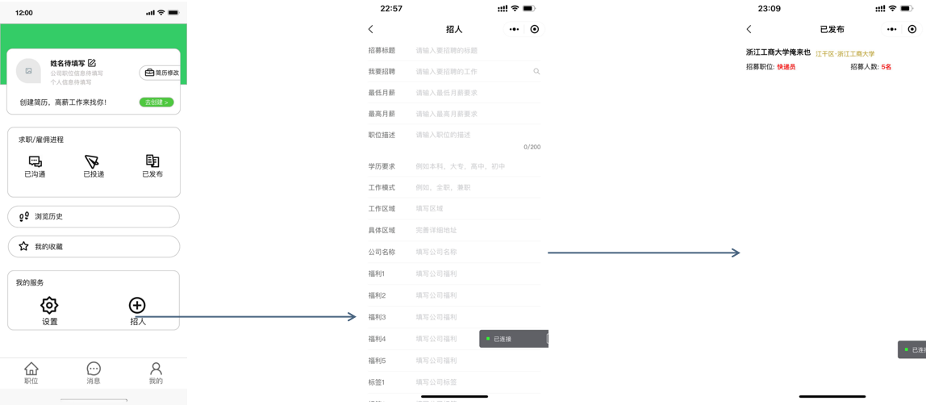
what we do？
就业帮解决了招募者不方便招募员工得困难

Slide 11
03
项目的技术与开发

Slide 12
项目分工
PRODUCT
01
03
项目设计
冯子豪 胡振宇
PRICE
前端开发
冯子豪
PROMOTION
后端开发
胡振宇
PROMOTION
PROMOTION

Slide 13


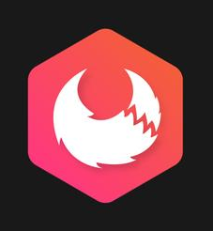







项目管理与开发工具
关键字
35%
35%
PRODUCT
添加
关键字
PRODUCT
35%
PRODUCT
35%
PRODUCT
添加
关键字

Slide 14
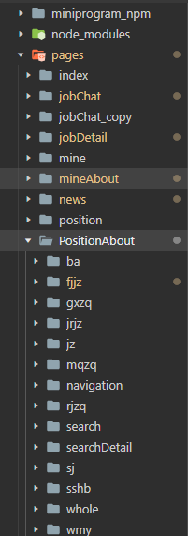
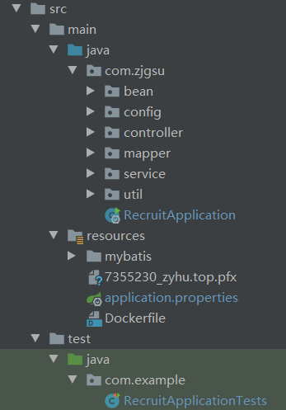

技术
技术开发框架
前端：小程序原生+vant-weapp
后端：springboot + mybatis
数据库：MySQL + redis
前端页面：30个
后端接口：38个
数据库表：9张

Slide 15
汇报完毕谢谢观看

